Slide 1
Opendata
Waterschappen
Guus Huls Cindy Kortum
Het Waterschapshuis

Slide 2
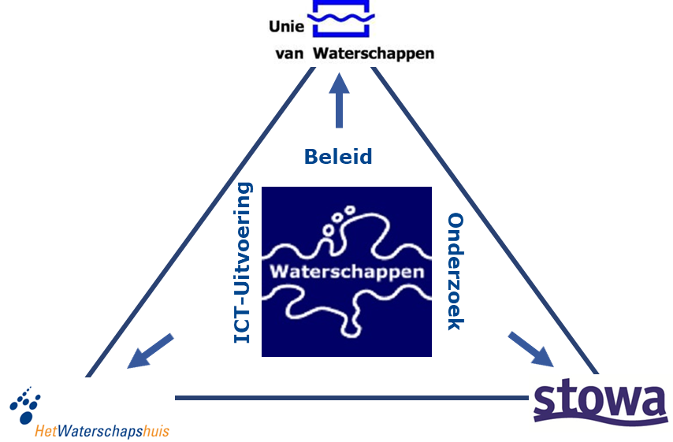
Het Waterschapshuis
Cindy Kortum Projectleider Opendata
Guus Huls Technisch Manager Datastromen

Slide 3
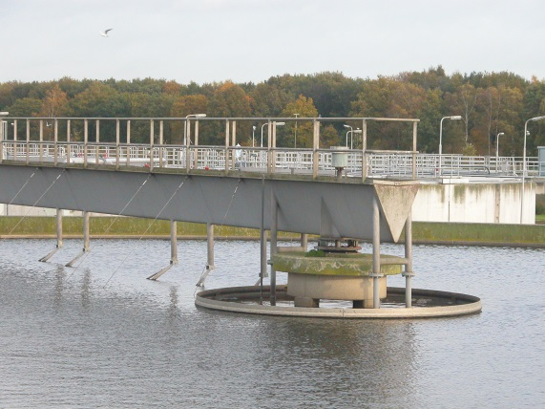
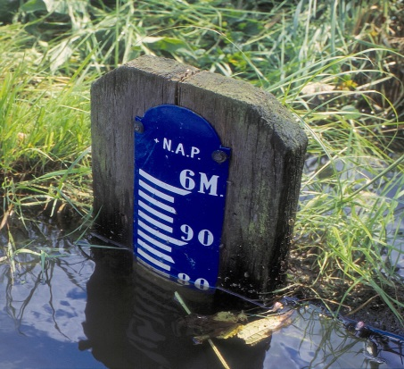
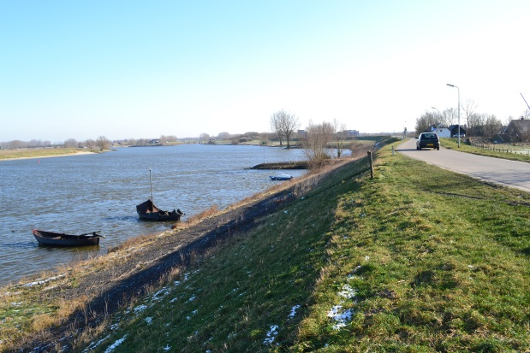
De Waterschappen
Zelfstandige bestuurslaag, heffen eigen belastingen
Verantwoordelijk voor:
  Schoon water - zuiveren afvalwater
  Voldoende water – niet te veel of te weinig
  Waterveiligheid: beschermen tegen overstromingen

Slide 4
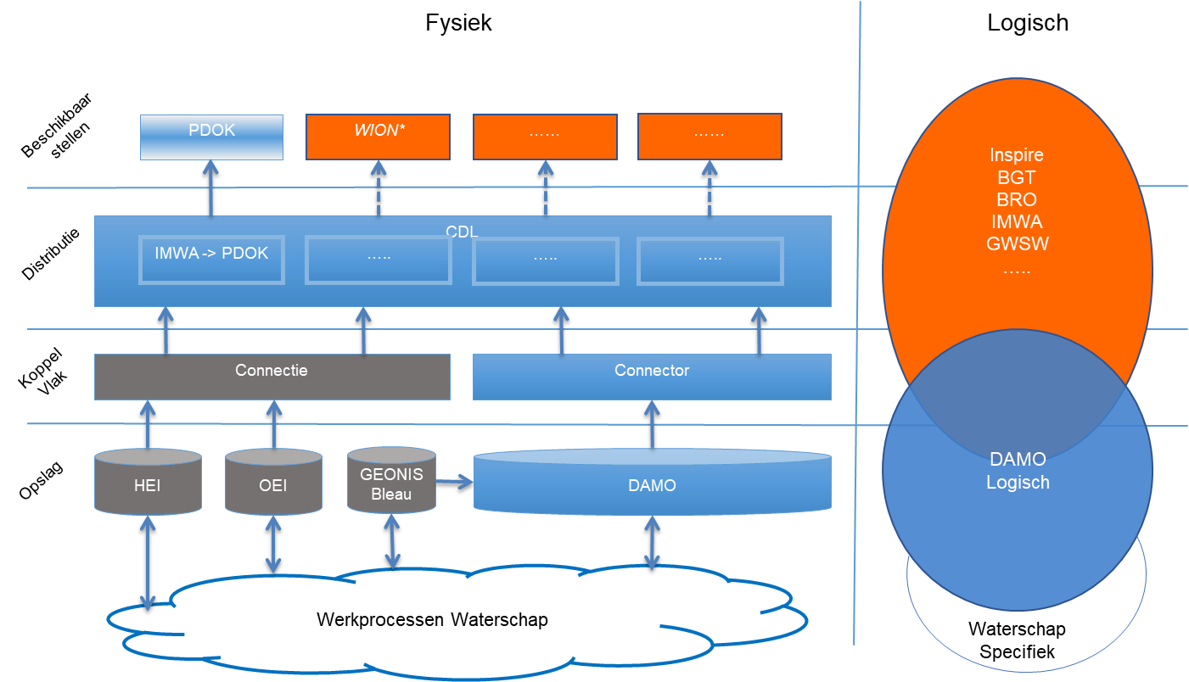
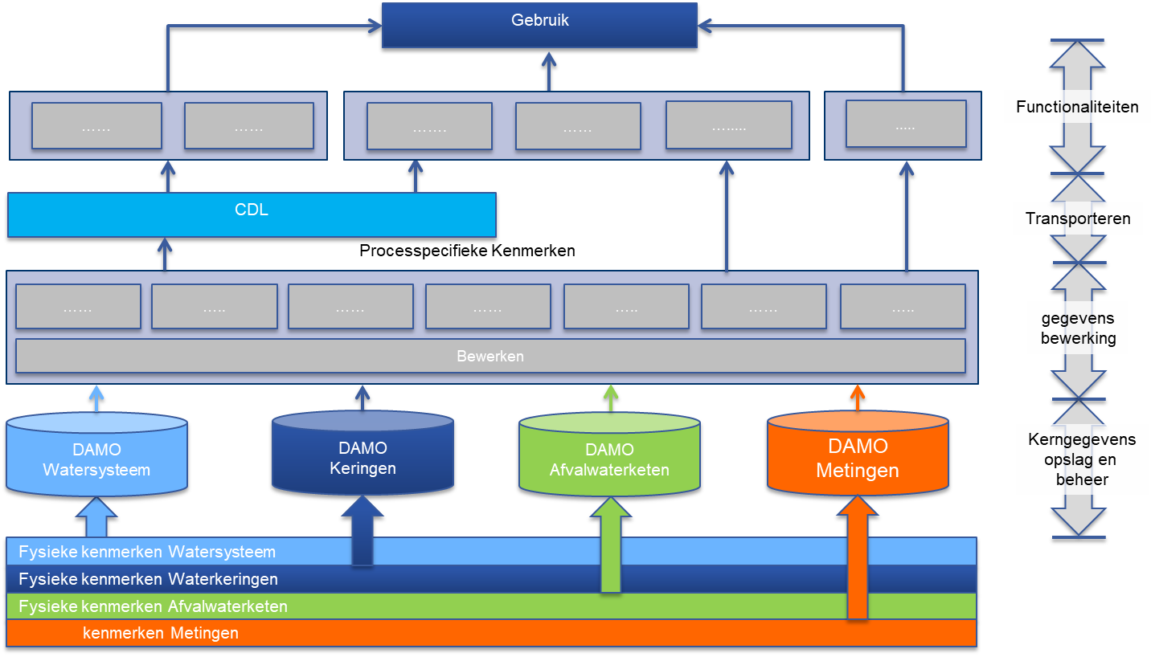
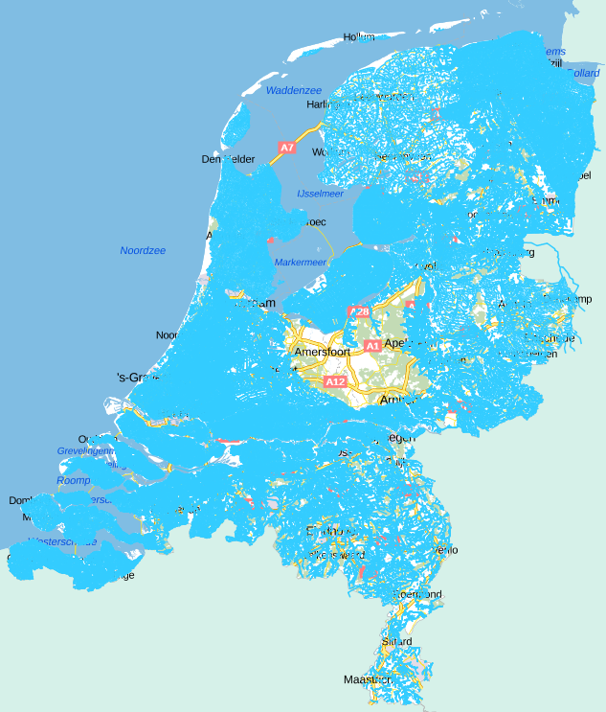
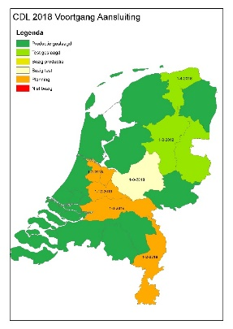
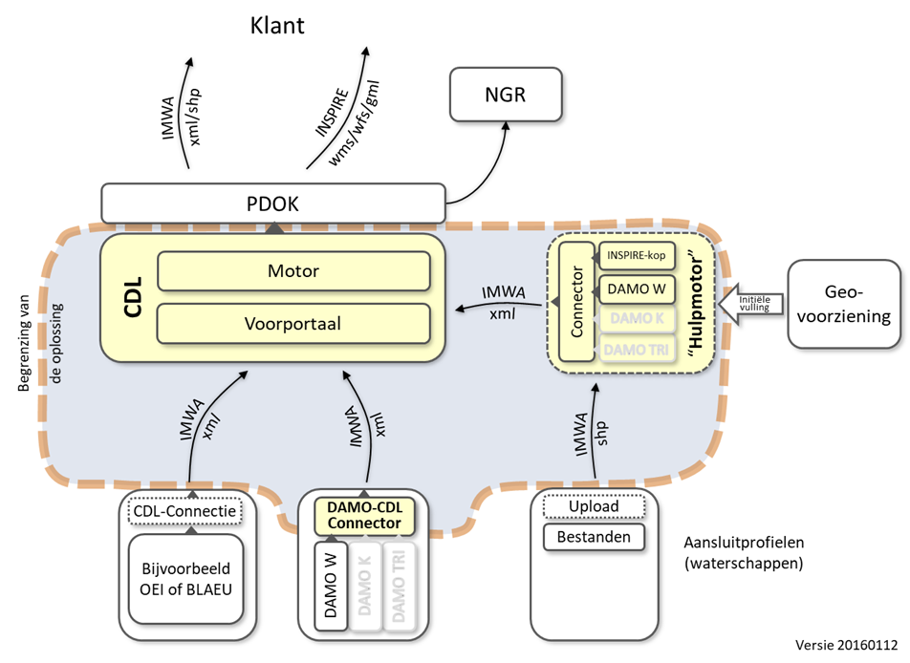
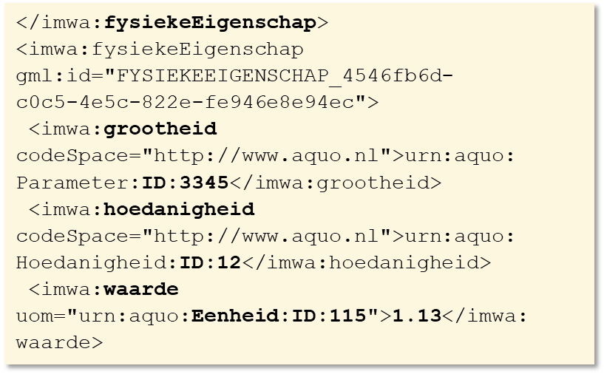
Programma Datastromen

Slide 5
Gebruik
……
……
…….
……
….....
.....
Functionaliteiten
CDL
Transporteren
Processpecifieke Kenmerken
……
…..
……
……
…..
……
…..
gegevens
bewerking
Bewerken
DAMO
Watersysteem
DAMO
Keringen
DAMO
Afvalwaterketen
DAMO
Metingen
Kerngegevens
opslag en
beheer
Fysieke kenmerken Watersysteem
Fysieke kenmerken Waterkeringen
Fysieke kenmerken Afvalwaterketen
kenmerken Metingen

Slide 6
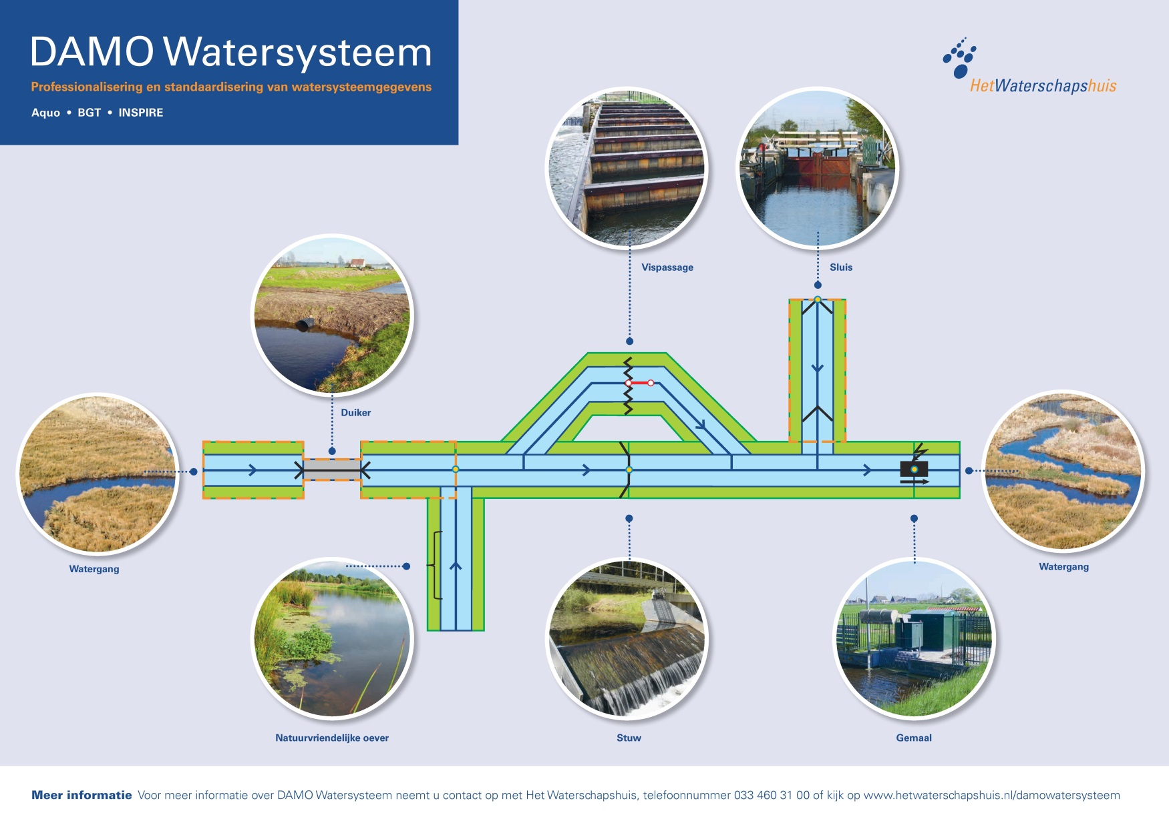

Slide 7
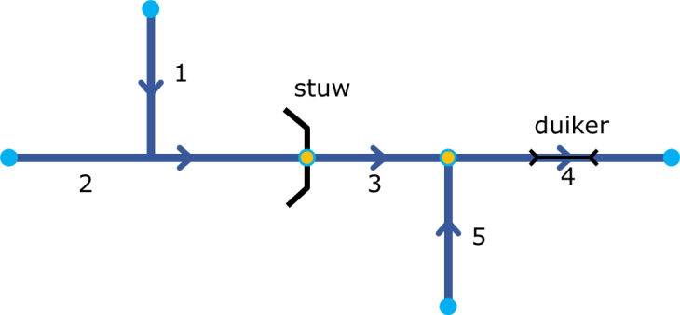
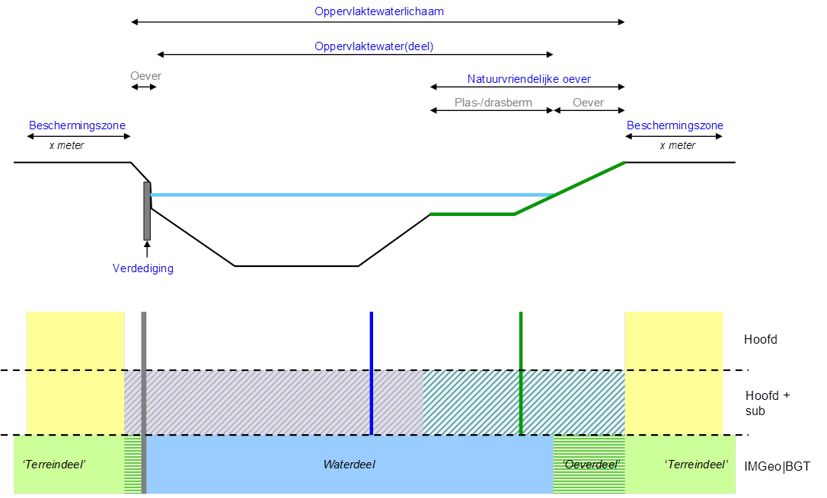
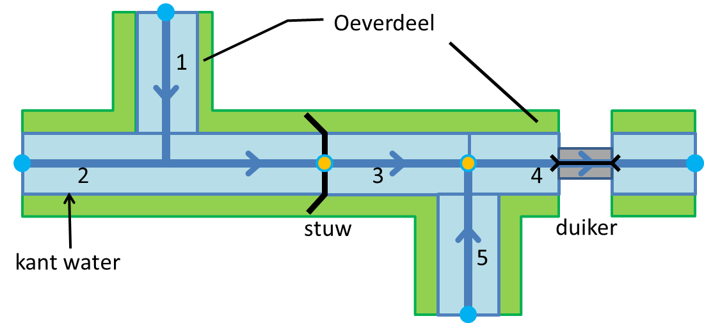
DAMO Watersysteem

Slide 8
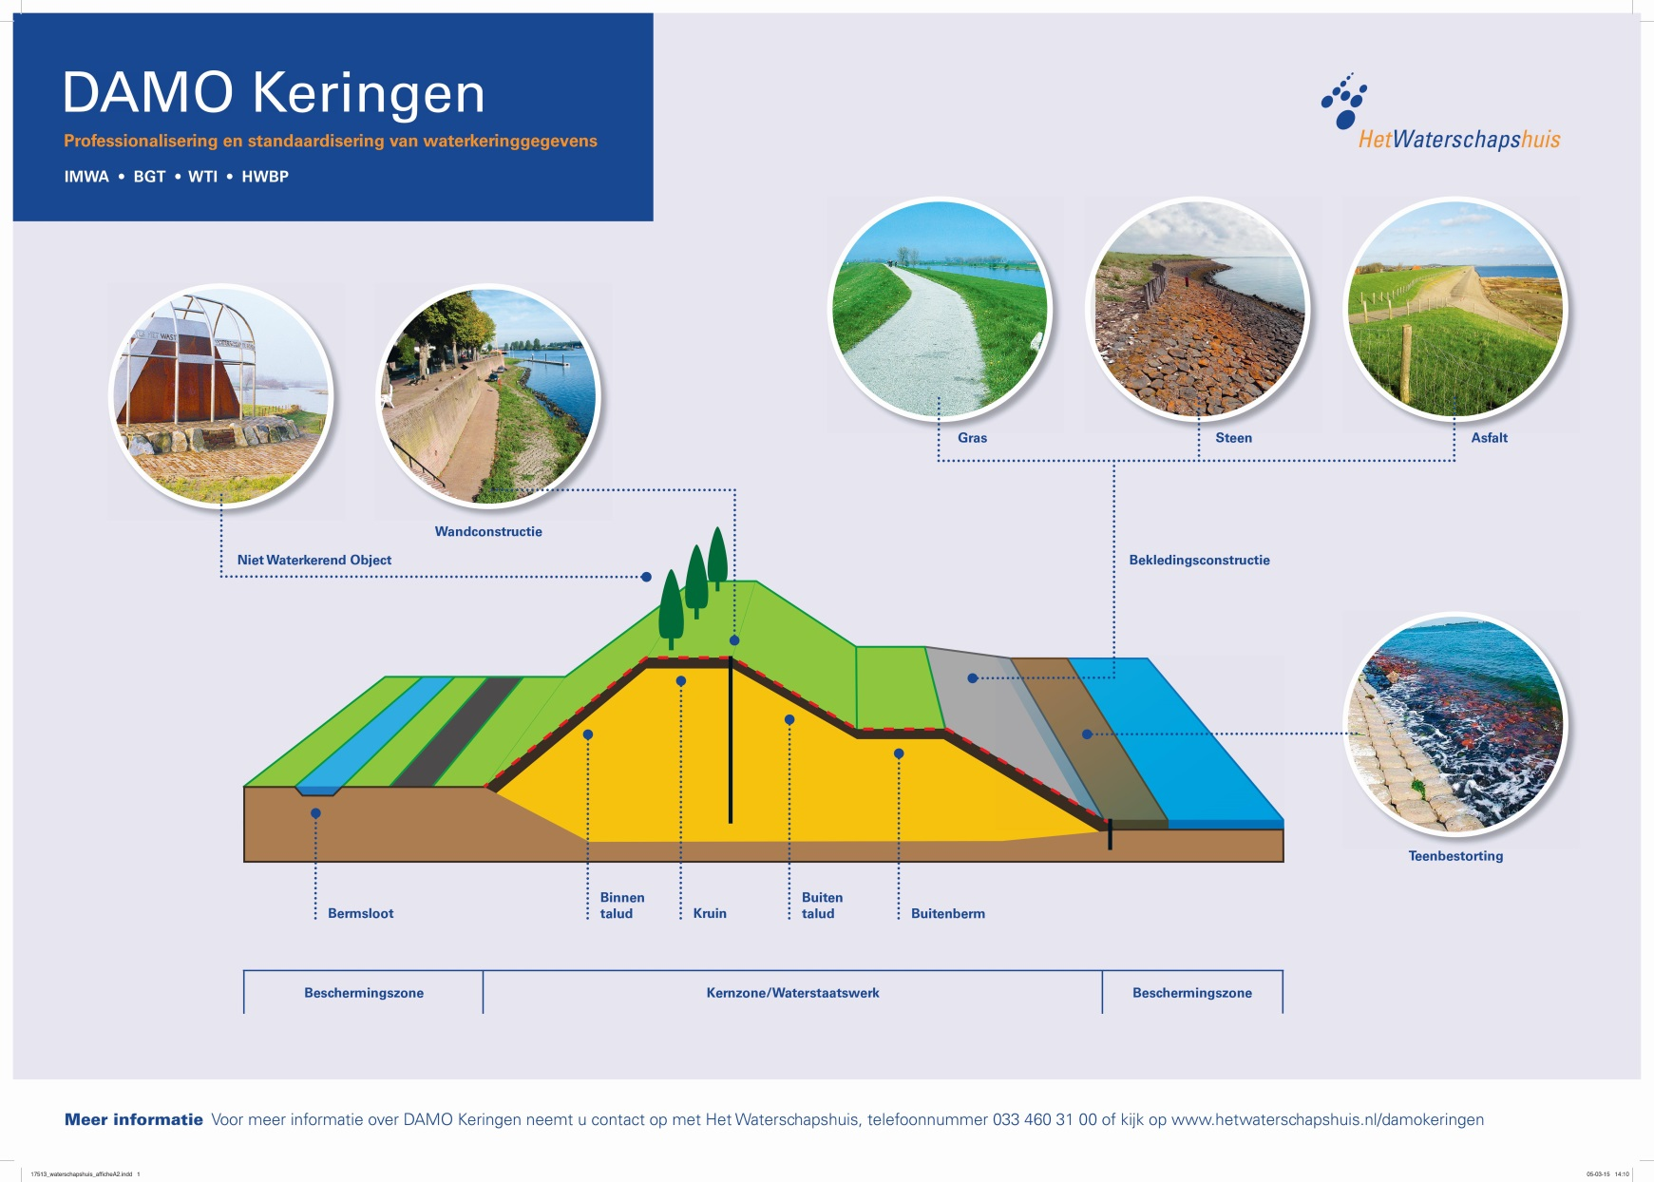

Slide 9
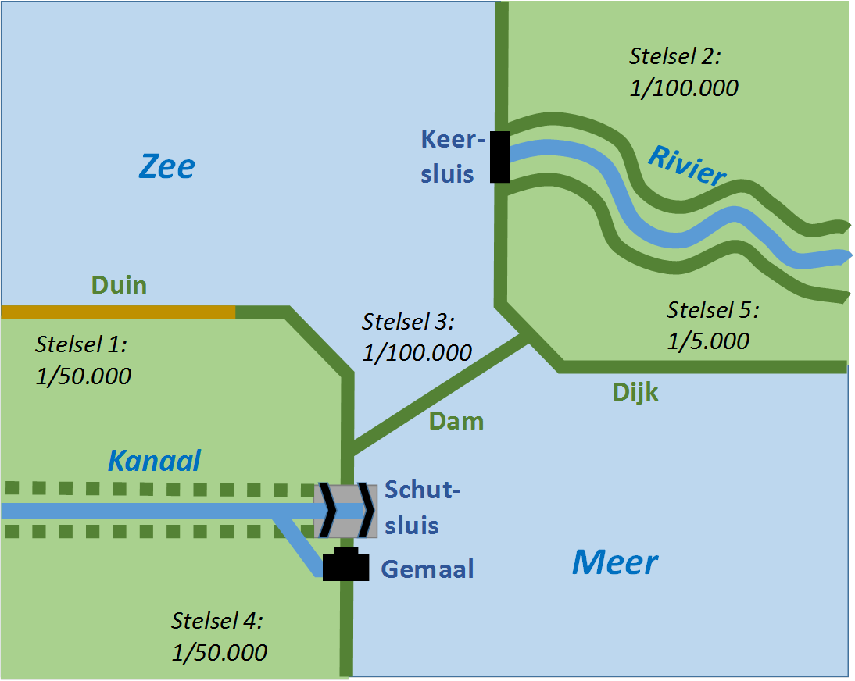
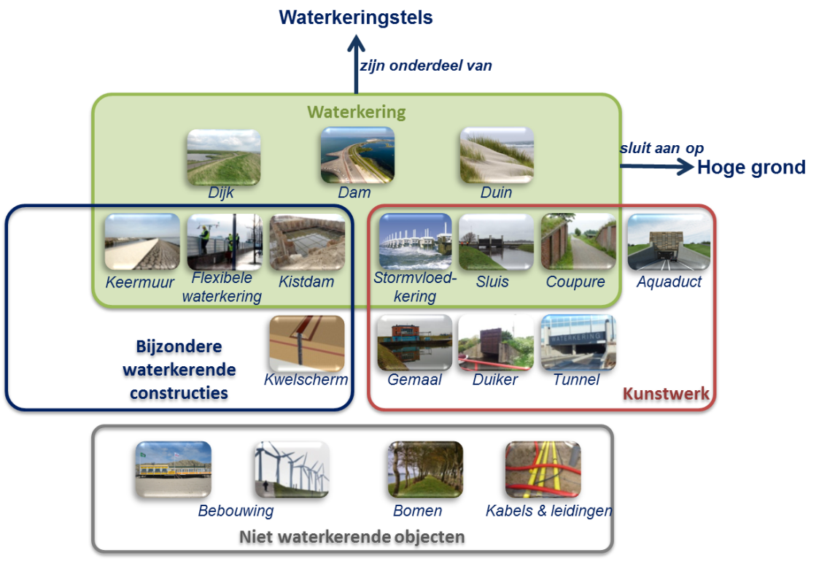
DAMO Keringen

Slide 10
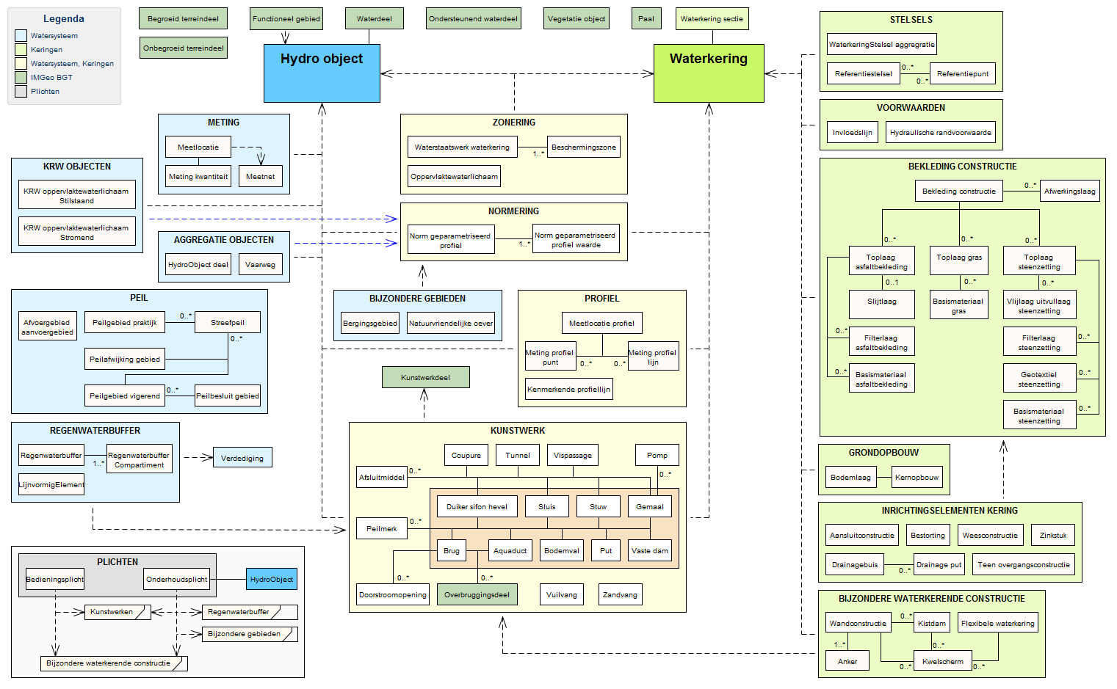

Slide 11
transport
RWZI
DAMO
lozingsconstructie
riooloverstort
rioleringsgebied

Slide 12
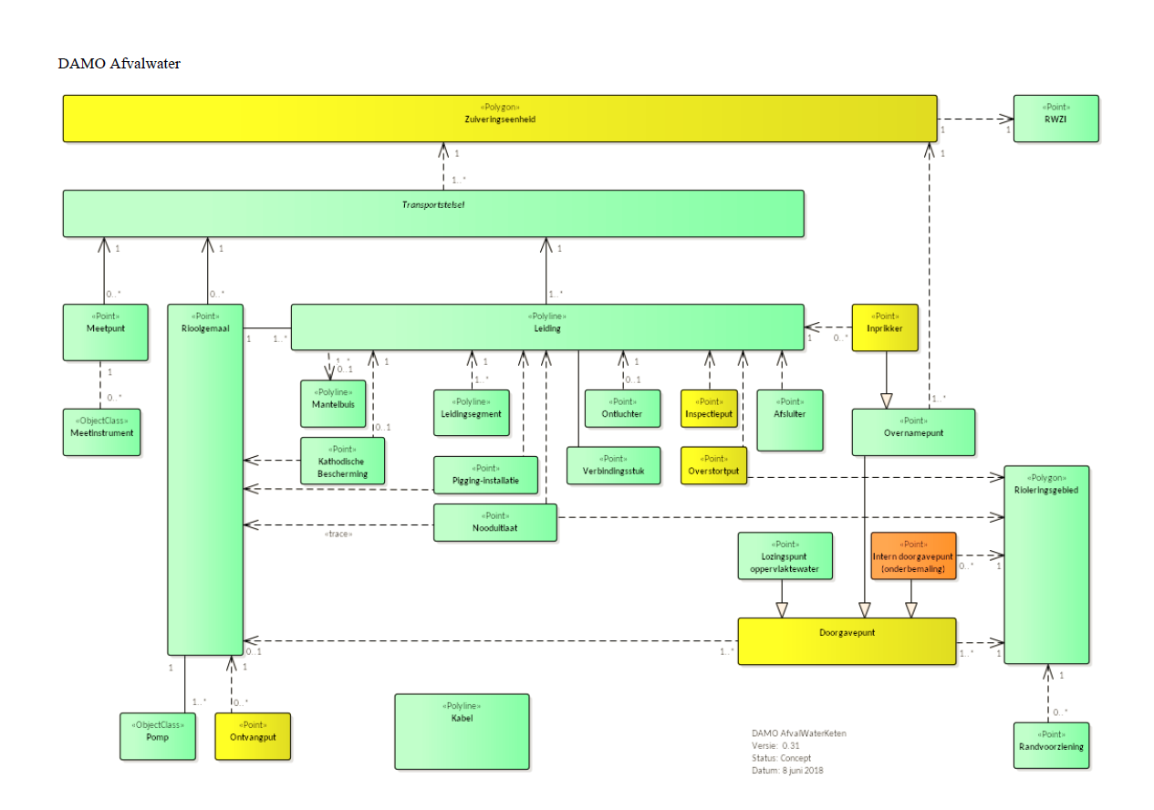

Slide 13
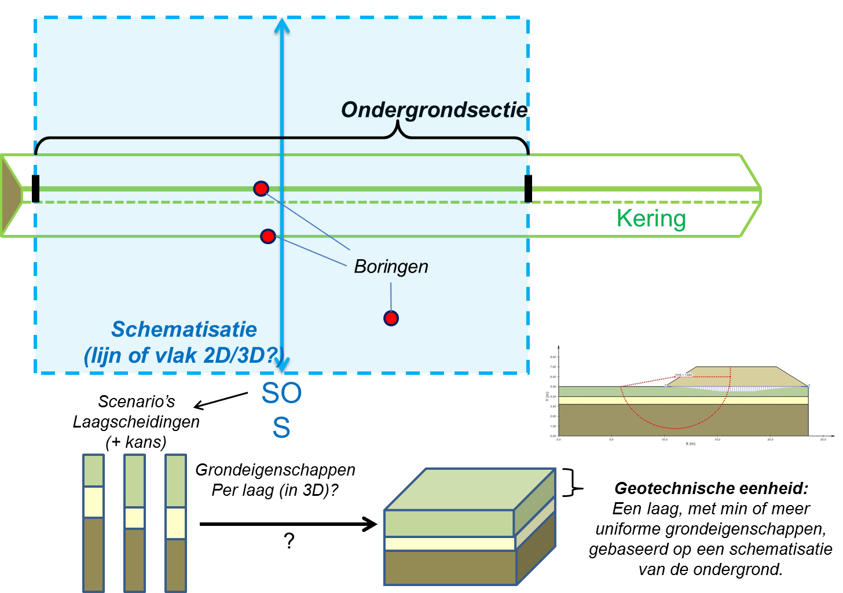
DAMO Metingen Aanleiding

Slide 14

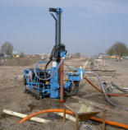
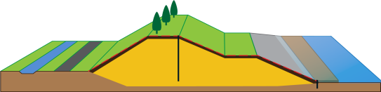
Boring
Gegevens
Gebruik
BRO
WBI 2017
DAMO
Metingen
…..........

Slide 15
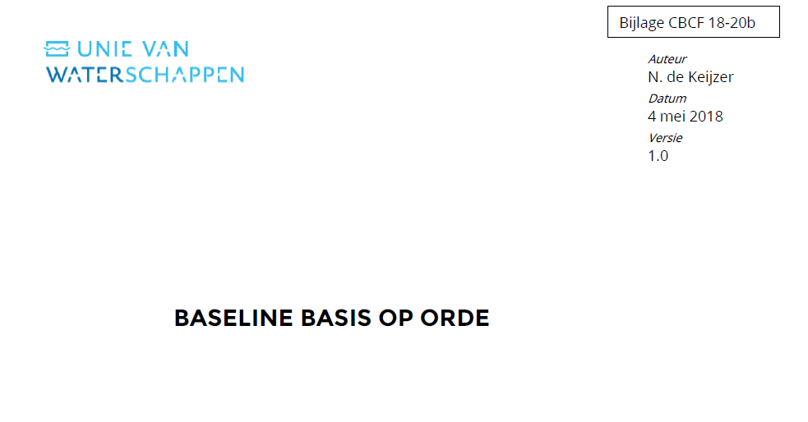
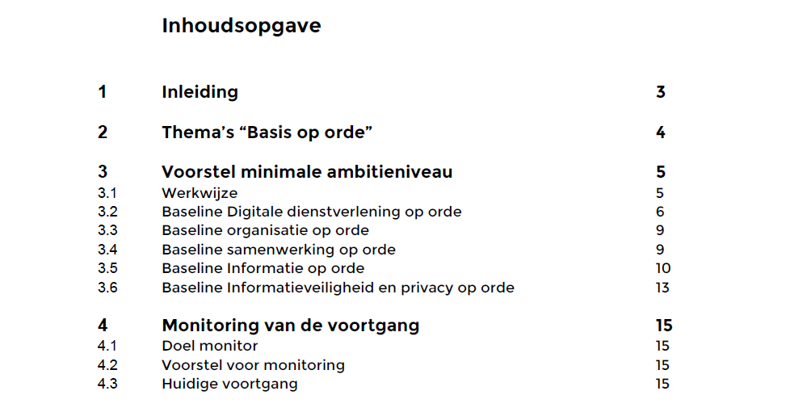

Wat komt er aan
Unie van Waterschappen

Slide 16
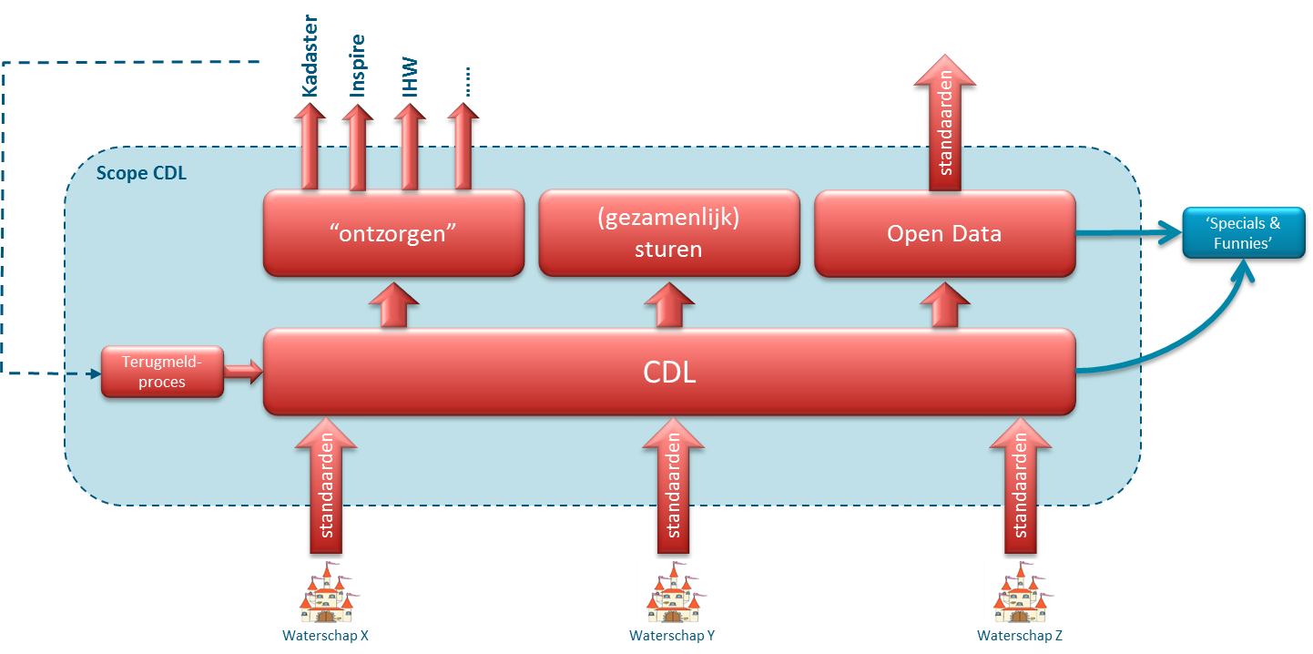
Visie op Centrale Distributie Laag
Concept
moeten
willen
kunnen
Basis op Orde
Basis op Orde
Basis op Orde

Slide 17
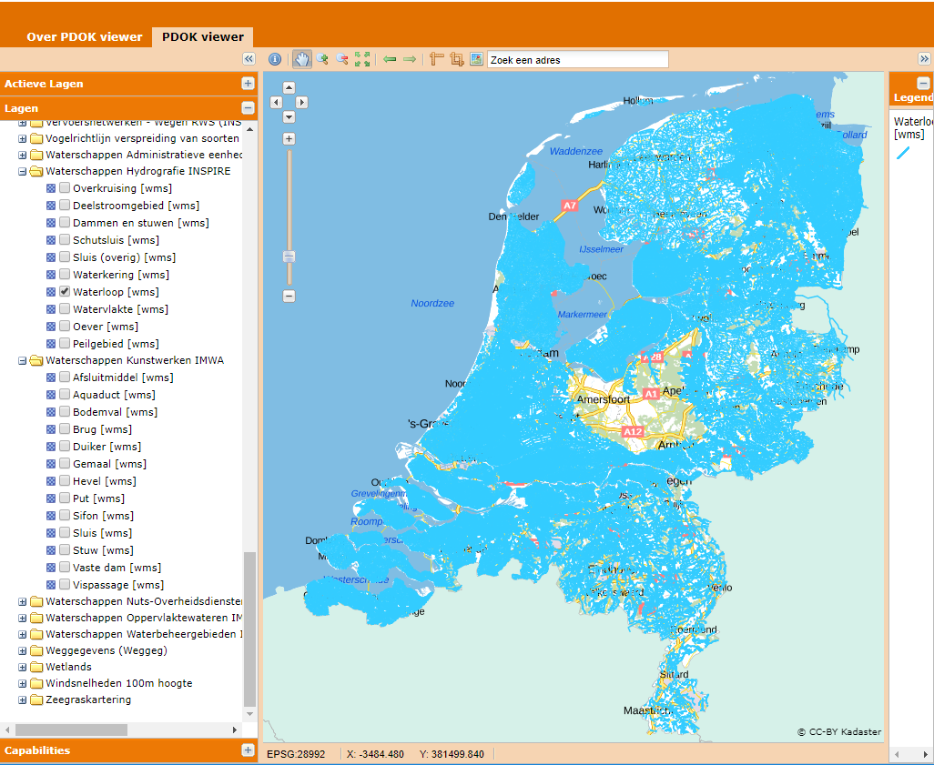
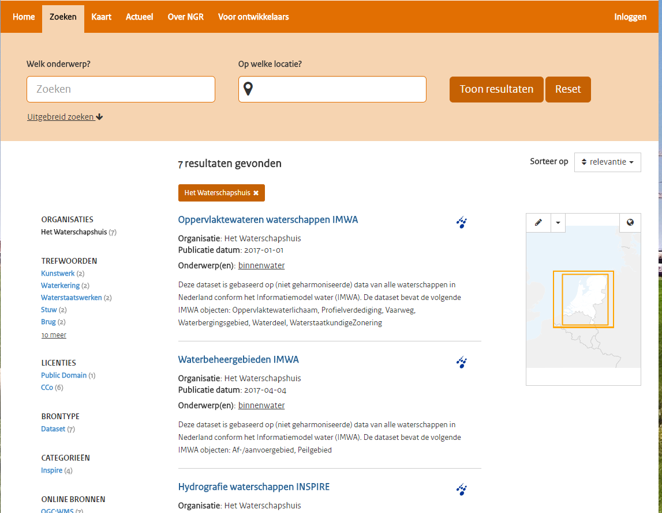
Nu al beschikbaar op pdokviewer.pdok.nl
https://opendata-wrij.opendata.arcgis.com
http://hnk-water.nl/Main/Gereedschap

Slide 18
High value Dataset lijst
Open data via CDL
Welke open data potentieel meeste waarde?
Procesontwerp
  Hoe komen we samen tot een lijst
  Beheren en evalueren

Slide 19
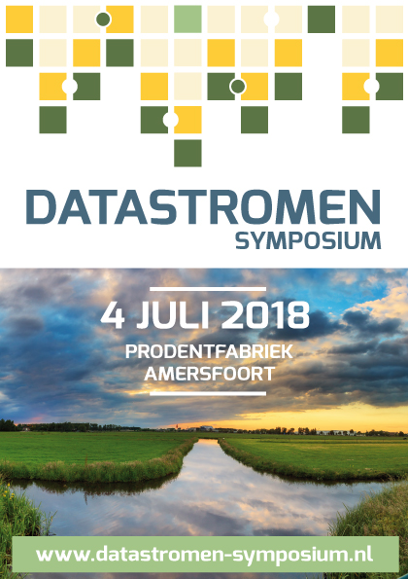
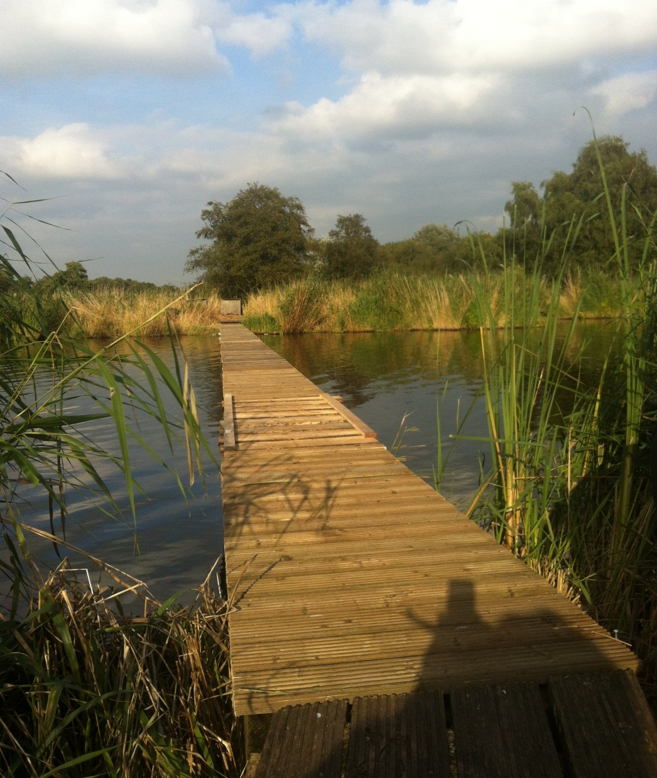
Vragen

